Slide 1
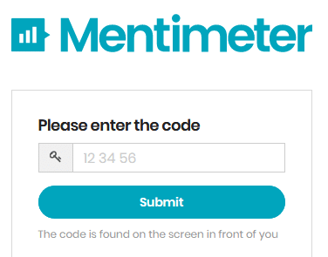
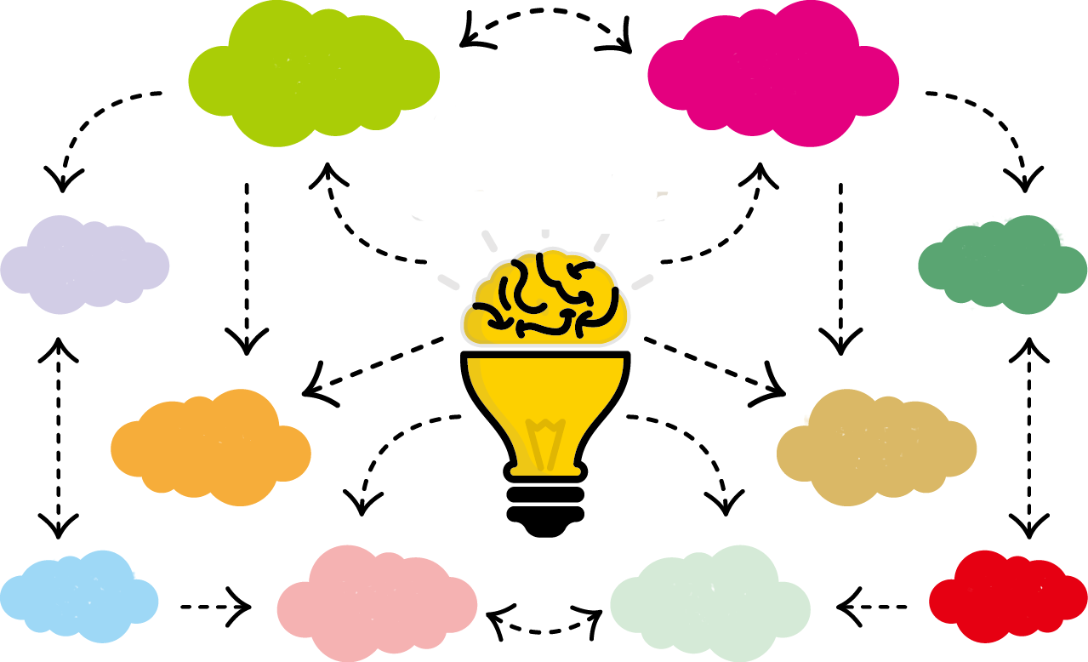
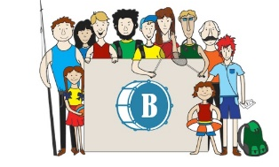
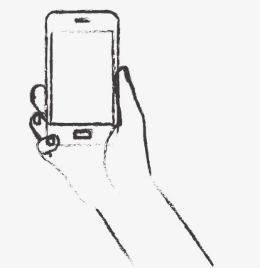
Мобильный телефон на уроке
Интерактивные презентации с опросом?
Тренажеры
http://do.esprezo.ru/create-interactive
Мозговой штурм
Вовлечь класс?
Игры, викторины… Что еще?
Дублирование презентации в телефоне
Какие программы?
Можно ли сразу выполнить задание???
Онлайн материалы
Минусы
Плюсы

Slide 2
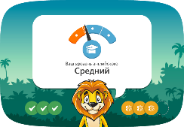
СЮЖЕТ-РОЛИ-СЦЕНАРИЙ
Посмотреть!!!
Геймификация
Образовательные квесты
https://sites.google.com/a/dist67.ru/alexandernevsky/
Геймификация — это когда игровые правила используют для достижения реальных целей. За счет игры вы делаете скучные задания интересными, избегаемое — желанным, а сложное — простым.
Мозговой штурм
Вовлечь класс?
Механизмы?
Результаты?
Какие программы?
Может внеклассная работа??
Можно ли «заиграться»?
Готовые приложения?
Онлайн материалы

Slide 3
Посмотреть!!!
Совместная работа
Гугл-класс
Интеллект-карты
Мозговой штурм
Доски, планировщики
Механизмы?
Совместная работа в google suit?
Какие программы?
Новые модели работы в группах
Групповая работа= совместной работе?
Готовые приложения?
Совместная
С кем ??

Slide 4
Домашние задания?
Таблицы продвижения
Перевернутое обучение или обучение вне стен
Посмотреть!!!
Работа с сильными или со всеми?
https://padlet.com/marina_kurvits/wcfuwzqhtv4b
Мозговой штурм
перевёрнутое обучение -форма смешанного обучения:
вместо домашнего задания учащиеся смотрят короткие видео-лекции в сети или самостоятельно проходят теоретический материал,
всё аудиторное время используется для совместного выполнения практических заданий.
Видеолекции, тексты, тесты?
Механизмы?
Программы?
Результаты?
Проекты?
Может внеклассная работа??
Можно ли «заиграться»?
Готовые приложения?
Что переворачиваем?

